Slide 1
FUNCIONES DE DEMORA
DINÁMICA DE SISTEMAS I

Slide 2
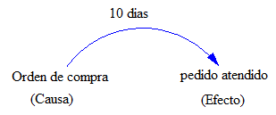
DEMORAS
Es una relación donde el efecto que se manifiesta sobrepasa la unidad de tiempo elegida.
La unidad de tiempo para el estudio de sistemas dinámicos pueden ser segundos, minutos, horas, días, meses, años, etc. Dependen de la finalidad del estudio y los datos disponibles.
Ejemplo:
Un pedido es atendido después de 10 días de enviarse la orden de compra
Si la unidad de tiempo es el mes entonces NO hay demora.
Si la unidad de tiempo es el día entonces SI hay demora.

Slide 3
Tipo de Demoras o Retrasos
A) RETRASOS DE INFORMACIÓN.
DELAY1(I,T) Retraso exponencial de primer orden, para la variable I y periodo T.
DELAY1I(I,T,N) Igual que DELAY1 pero empezando la simulación en el valor N en vez de I.
SMOOTH3(X,T) Retraso exponencial de tercer orden, para el valor X y el periodo T .
SMOOTH3I(X,T,N) Igual que SMOOTH3 pero empezando la simulación en el valor N en vez de X.
DELAY FIXED (X,T,N) Retraso en escalón para el valor X y el periodo T empezando la simulación en el valor N en vez del X.

Slide 4
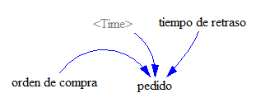
Tipo de Demoras o Retrasos
DELAY FIXED
La función retorna el valor del input retardado usando una duración de demora fija.
Ejemplo:
Un pedido es atendido después de 5 periodos después de enviarse una orden de compra.
Time | Orden de compra | Pedidos
1 | 20 | 20
2 | 22 | 20
3 | 58 | 20
4 | 65 | 20
5 | 78 | 20
6 | 12 | 20
7 | 56 | 22
8 | 72 | 58
Pedido=DELAY FIXED(orden de compra(Time), tiempo de retraso, 20)

Slide 5
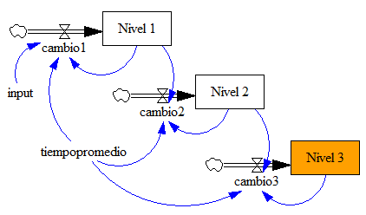
Tipo de Demoras o Retrasos
C) SMOOTH3 (tercer orden)
Calcula un valor suavizado exponencial de tercer orden del input, usando un tiempo promedio.
Se comporta como un conjunto en cascada de tres SMOOTH exponenciales de primer orden cada uno con un tiempo promedio igual a tiempo promedio/3.
Retorna el valor final del SMOOTH en cascada. La estructura de la función SMOOTH3 es:
Ejemplo:
Se enviaron por correo 2000 tarjetas navideñas las cuales llegan en un tiempo promedio de 6 días debido a que existen 3 niveles intermedios: tarjetas navideñas en buzones, tarjetas navideñas en transporte y tarjetas navideñas en reparto

Slide 6
Tipo de Demoras o Retrasos
B) RETRASOS DE MATERIALES
SMOOTH(X,T) Retraso exponencial de primer orden, para la variable X y periodo T
SMOOTHI(X,T,N) Igual que SMOOTH pero empezando la simulación en el valor N en vez del X.
DELAY3(I,T) Retraso exponencial de tercer orden, para el valor I y el periodo T .
DELAY3I(I,T,N) Igual que DELAY3 pero empezando la simulación en el valor N en vez de I.

Slide 7
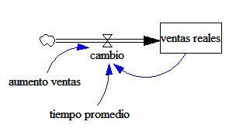

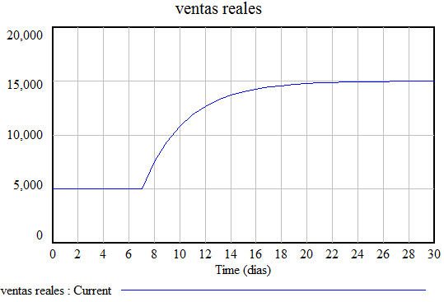
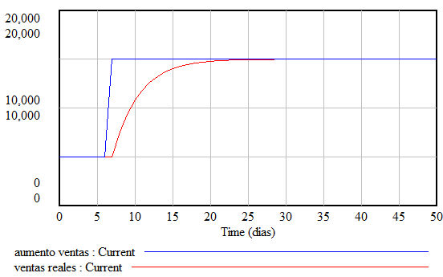
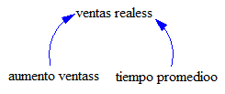
Tipo de Demoras o Retrasos
SMOOTH (retrasos de materiales)
Calcula un valor suavizado exponencial de primer orden del input, usando el tiempo promedio.
El orden de un retraso viene dado por el número de niveles necesarios para la simulación del mismo.
Ejemplo:
Las ventas aumentan de acuerdo a la disminución del precio de venta. Si en el periodo 7 el precio de venta disminuye de 4 a 3 soles entonces las ventas aumentan de 5000 a 15000 productos en forma retardada con el comportamiento suavizado de 4 periodos.

Slide 8
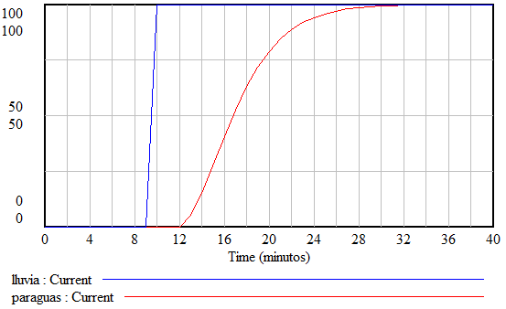
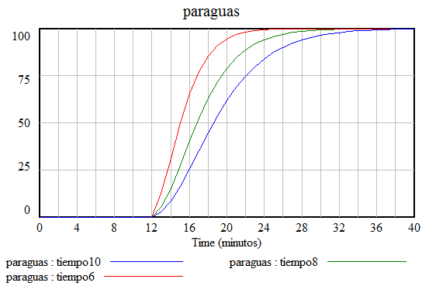
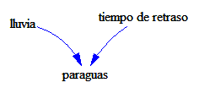
Tipo de Demoras o Retrasos
DELAY3 (retrasos de materiales)
Ejemplo:
Simular la relación entre el momento que empieza a llover (minuto 10) y el porcentaje de personas que llevan paraguas. A continuación vemos el pequeño modelo y las ecuaciones con un retraso de tercer orden.
lluvia= step(100,10)
paraguas=delay3(lluvia,tiempo de retraso)
retraso= 8

